Slide 1

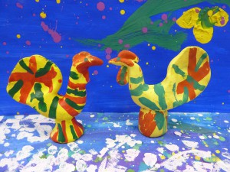
Птица-свиристелка,
Звонкая поделка
Ну-ка, ну-ка говори,
Что там у тебя внутри.
-Верь, не верь ли , мой хороший,
А в нутрии-то – ничего,
Кроме двух сухих горошин
И дыханья твоего.

Slide 2

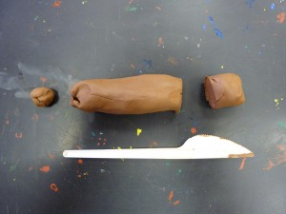
От куска пластилина размером со среднюю морковь, отделяем часть на подставку и небольшой кусочек на гребешок и бородку

Slide 3
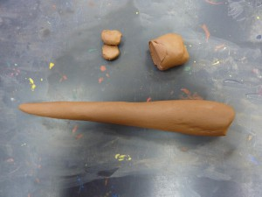
Из основного куска пластилина скатываем конус-"морковку". От длины и толщины "морковки" будет зависеть стройность будущего петушка.

Slide 4
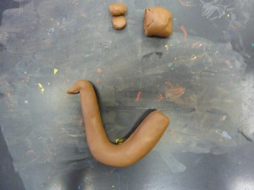
Сгибаем "морковку" под прямым углом примерно посредине. Со стороны утолщения будет хвост. Острую часть сгибаем так, чтобы получилась голова с клювом.

Slide 5
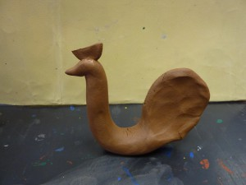
Утолщенный конец сжимаем несколько раз большим и указательным пальцами так, чтобы получился плоский хвост.

Slide 6
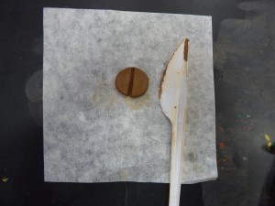
Для гребешка скатываем небольшой шарик и делаем из него круглую лепешку, придавливая пальцем к столу, подложив предварительно кусочек бумаги. На столе у нас, естественно, лежит подкладка для лепки. .Получившийся кружок разрезаем пополам, приклеиваем гребешок, плотно прижимая.

Slide 7
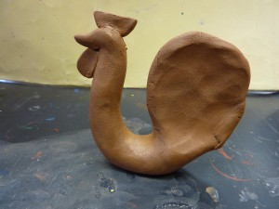
Теперь делаем бородку: из маленького шарика скатываем капельку, придавливаем ее слегка большим и указательным пальцами и приклеиваем под клювом.

Slide 8
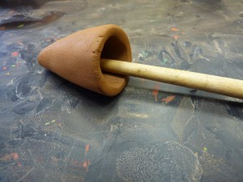
Осталось сделать подставку. Для нее из кусочка пластилина размером с грецкий орех скатываем конус. В основание конуса углубляем чуть заостренную палочку и начинаем палочку катать по столу, раскатывая наш конус изнутри. Необходимо следить, чтобы стенки конуса получались примерно одинаковой толщины

Slide 9
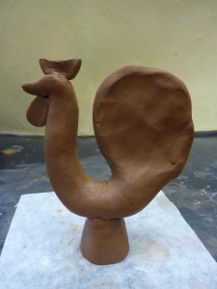
Получившийся конус ставим на стол, подложив бумагу и прижимаем к нему нашего петушка. Проверяем, хорошо ли петушок стоит, не падает ли. Готово!!

